Slide 1
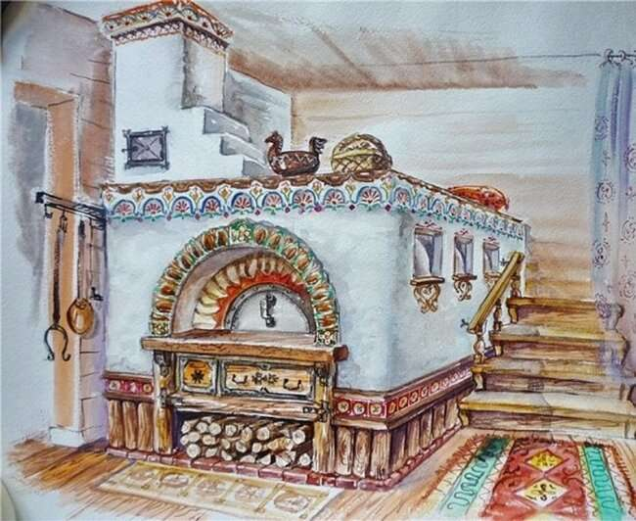
«В гостях у русской печки»
Деревня завалена снегом,
Дома из сугробов торчат,
Морозы лютуют, а в печке
Отрадно поленья трещат.
Дымок из трубы улетает,
Как в древней далёкой Руси.
В России домов не бывает
Без русской добротной печи.
Изба без печи сиротеет,
Без неё нет в доме тепла.
Она словно символ России,
Была, есть и будет всегда!

Slide 2
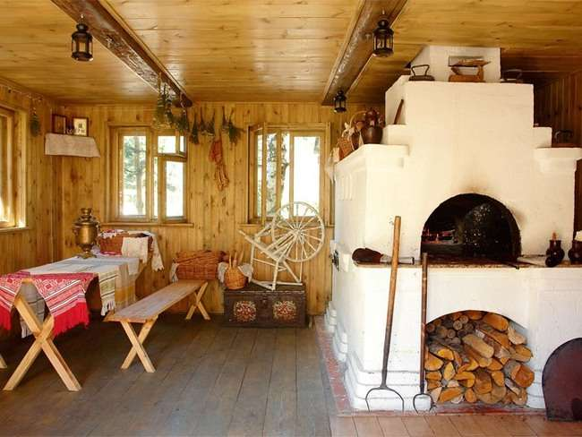
В русской избе печь занимала центральное место

Slide 3
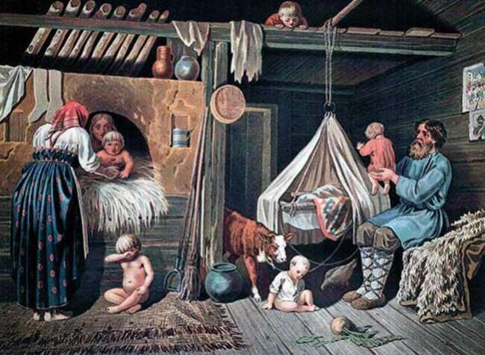
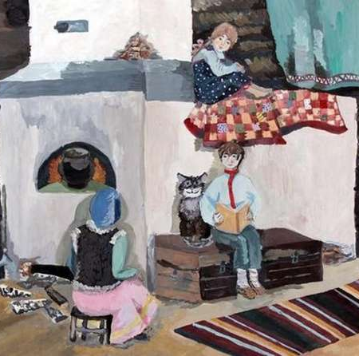
В печи мылись
На печи спали

Slide 4
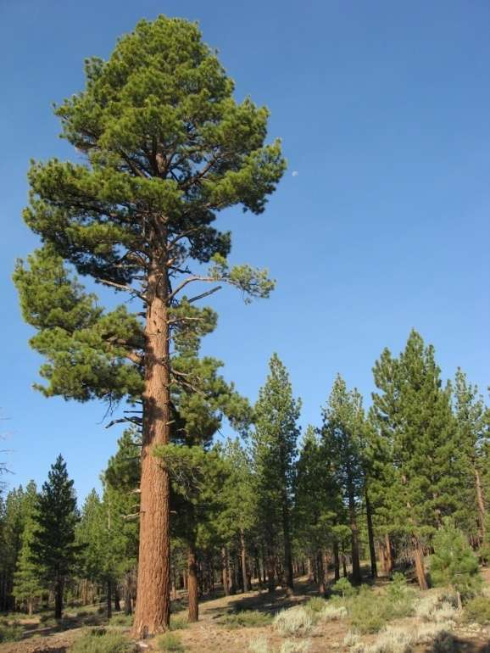
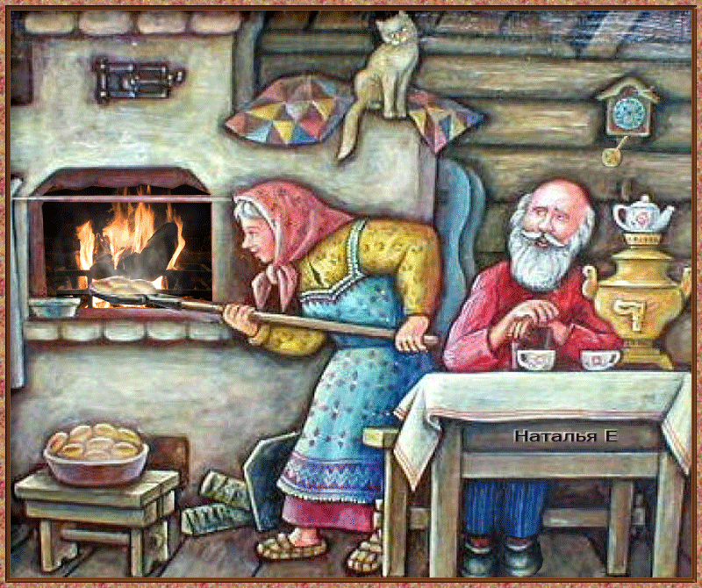
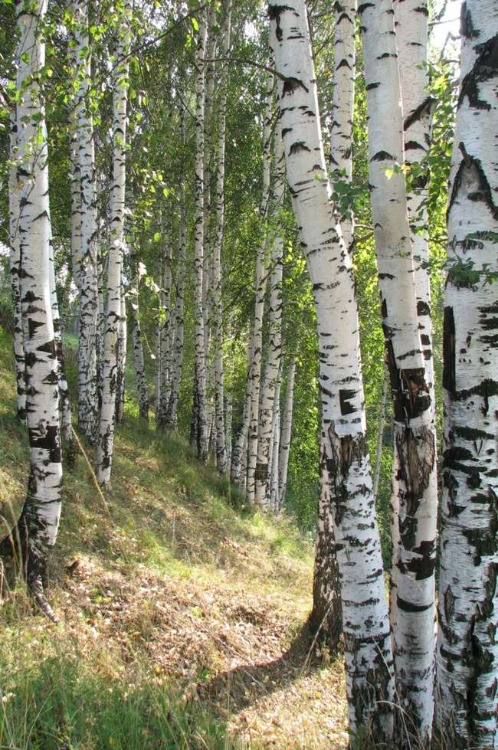
Топили печь дровами
Сосновыми
Березовыми

Slide 5

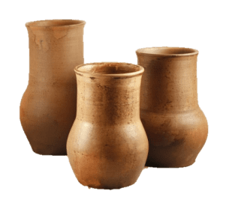
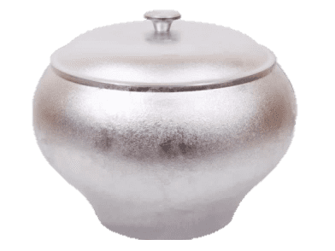
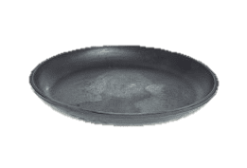
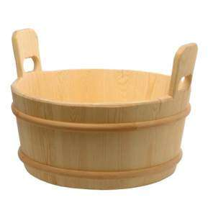

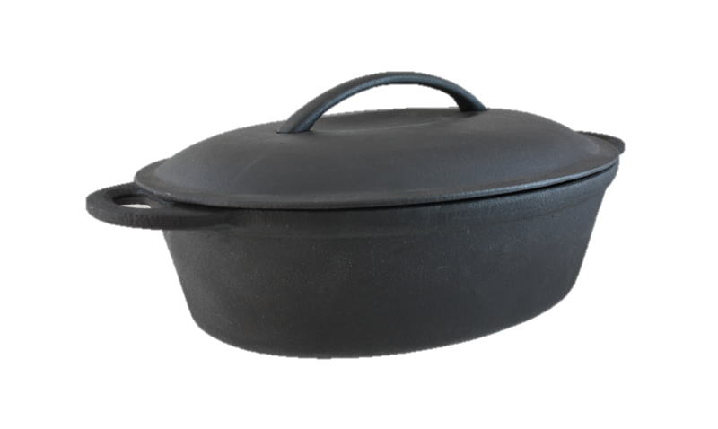


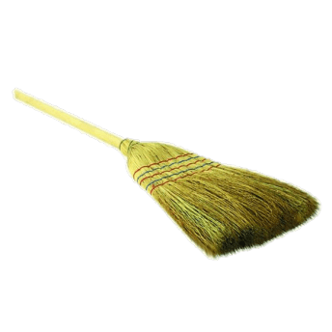
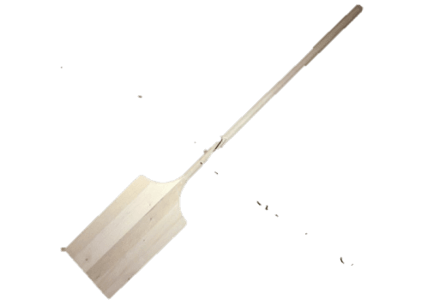
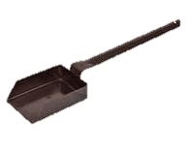
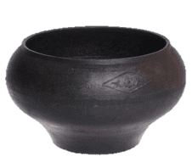
Утварь из приклада русской печи
Сковородник
Крынки
Горшок
Сковорода
Бадья
Гусятница
Веник
Противень
Чугунок
Ухват
Совок
Садник
Кочерга

Slide 6
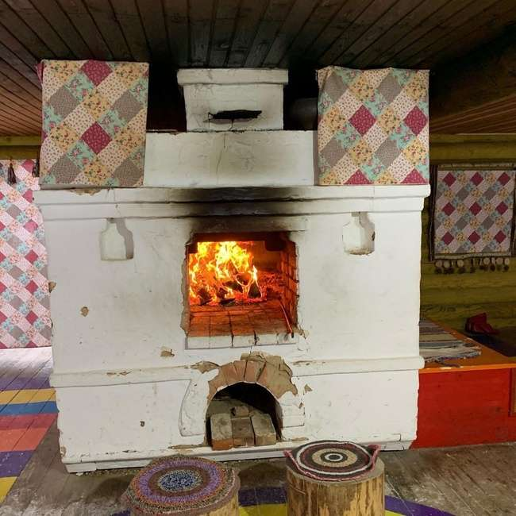
По поведению русской печки предсказывали погоду
«красный огонь – к морозу, белый – к оттепели»

Slide 7
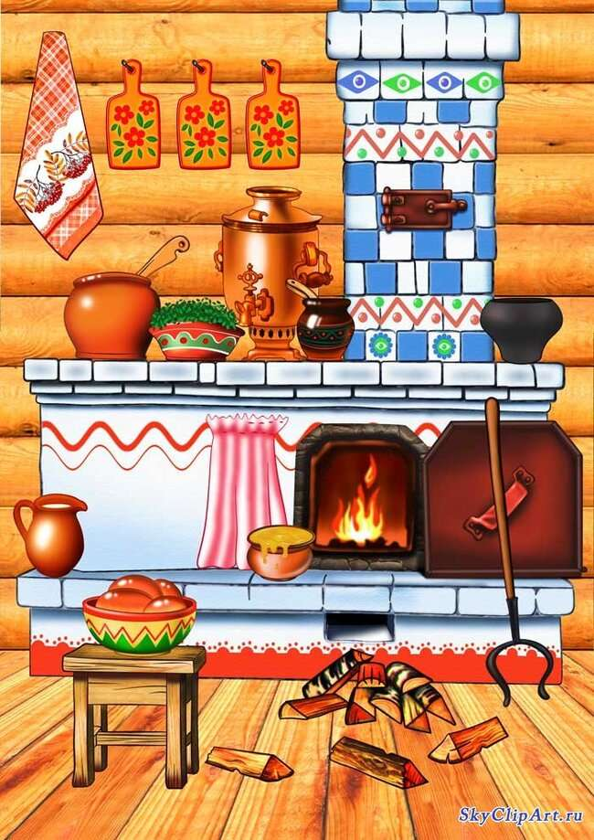
Русская печь

